Slide 1
‘Diseño de una red de Fibra Óptica para un sistema de Video vigilancia’
Luis Stalin Balladares Holguín
Joseph Roberto Pico Briones

Slide 2
AGENDA
Introducción
Identificación y descripción del problema
Propuesta de solución al problema
Fundamentos teóricos
Desarrollo del diseño
Costo del diseño
Conclusiones y recomendaciones
Bibliografía

Slide 3
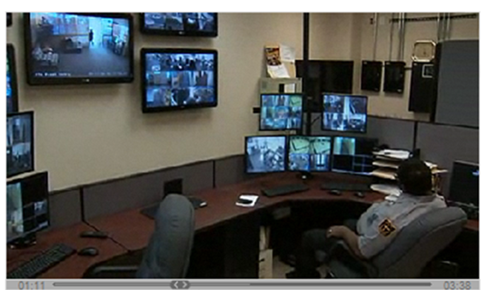
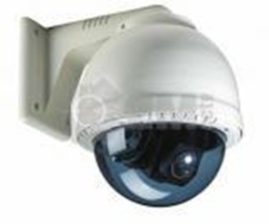
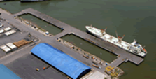
Alternativas de transmisión de Señal
1. Introducción
Videovigilancia:
Medio de Transmisión
Cable Coaxial
Cable UTP
Inalámbrico
Fibra Óptica

Slide 4
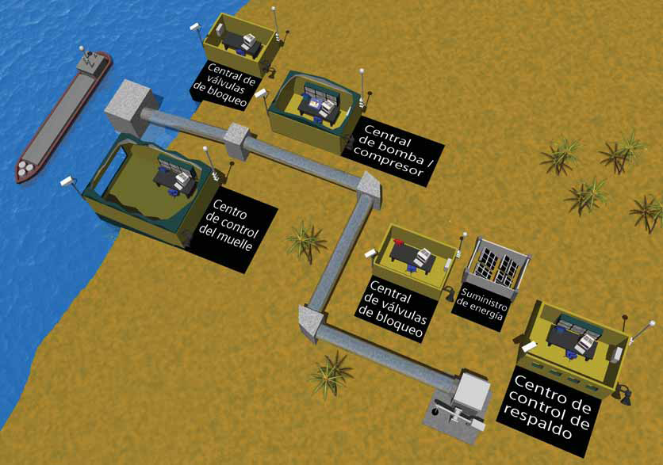
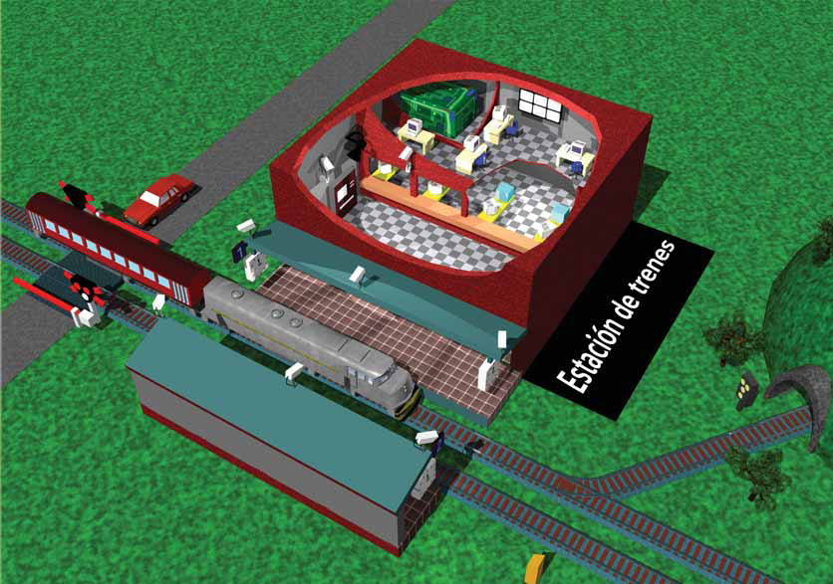
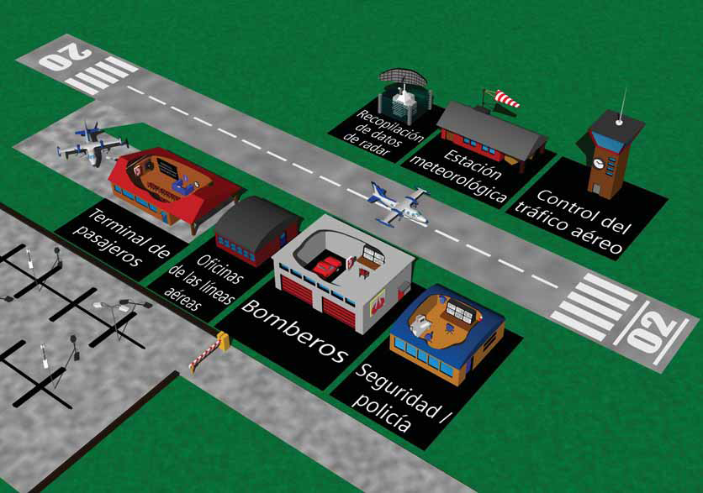
2. Identificación y descripción del problema
Limitaciones al transmitir señales de video a grandes distancias.
  Ralentización de las imágenes.
Poco ancho de banda.
Sistemas de vigilancia, en lugares de gran extensión [1].

Slide 5

Limitación de medios de transmisión
Cable Coaxial : Long. Max. 228 mts
Cable UTP : Long. Max. 100 mts
Máximo alcance sin atenuación del cable coaxial y UTP.

Slide 6
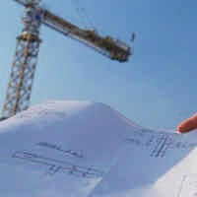
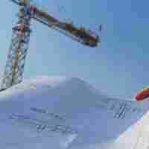
Insuficiente Ancho de Banda
Imagen sin degradación [2].
Imagen degradada [2].

Slide 7
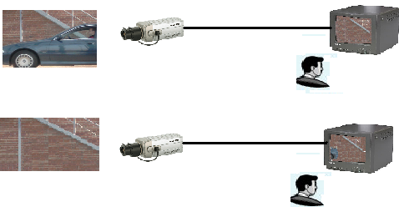
Ralentización de imágenes
Deficiente servicio de video vigilancia.
Pequeños periodos de tiempo que transcurren entre despliegues de imágenes.
Sucesos pueden ocurrir sin ser captados debido a la lentitud de las imágenes.

Slide 8

3. Propuesta de Solución al Problema
Diseño de una red de fibra óptica

Slide 9
4.Fundamentos Teóricos

Slide 10
Qué son los sistemas de Video vigilancia?

Slide 11
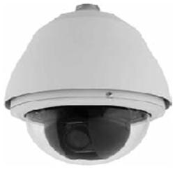
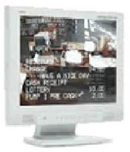

Sistemas de Video vigilancia
Cámara
Medio de Transmisión
Monitor
Video Grabador Digital

Slide 12
Requerimientos de diseño
El análisis de estos requerimientos permiten entender el comportamiento futuro de la red que se diseña.
Fiabilidad y Disponibilidad
Escalabilidad
Números de imágenes a transmitir
Latencia
Ancho de banda

Slide 13
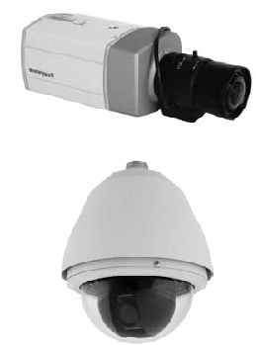
Cámaras de Video vigilancia
Cámaras Fijas.
Cámaras PTZ.
Las cámaras están provistas de un sensor CCD que transforma la señal capturada por la lente en señal eléctrica.

Slide 14
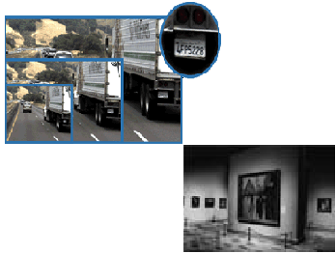
Especificaciones importantes en la elección de una cámara
Resolución.
Sensibilidad.
Distancia focal.

Slide 15
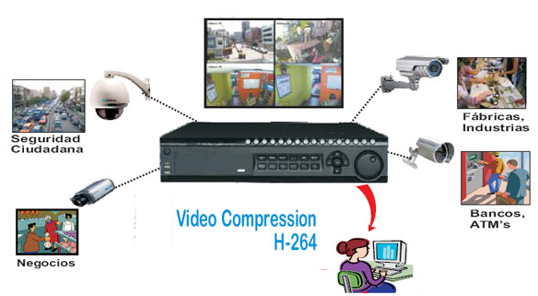
Equipo Videograbador Digital (DVR)
Computadora diseñada para recibir señales de video.
Permiten comprimir señales de video para que puedan ser grabadas en un disco duro.

Slide 16
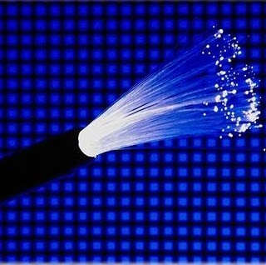
Fibra Óptica
Ventajas:
Gran Ancho de Banda.
Se puede transmitir a grandes distancias.
Dependiendo de las distancias a cubrir en el diseño se puede usar:
  Fibra monomodo o,
  Fibra multimodo.
Parámetros que limitan su ancho de banda:
  Atenuación
  Dispersión

Slide 17
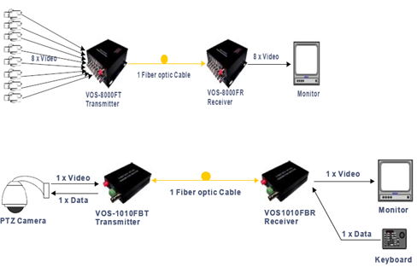
Equipos de Transmisión y Recepción Óptica
Para distancias menores a 1Km, se puede utilizar equipos ópticos que utilizan como emisores de luz, el diodo LED.
Transmisores, transforman la señal eléctrica eléctrica en señales de luz.
Receptores, transforman la señal de luz en señales eléctricas.
Para cámaras PTZ, estos equipos están provistos de una entrada de datos que permiten al operador controlar el movimiento de la cámara.

Slide 18
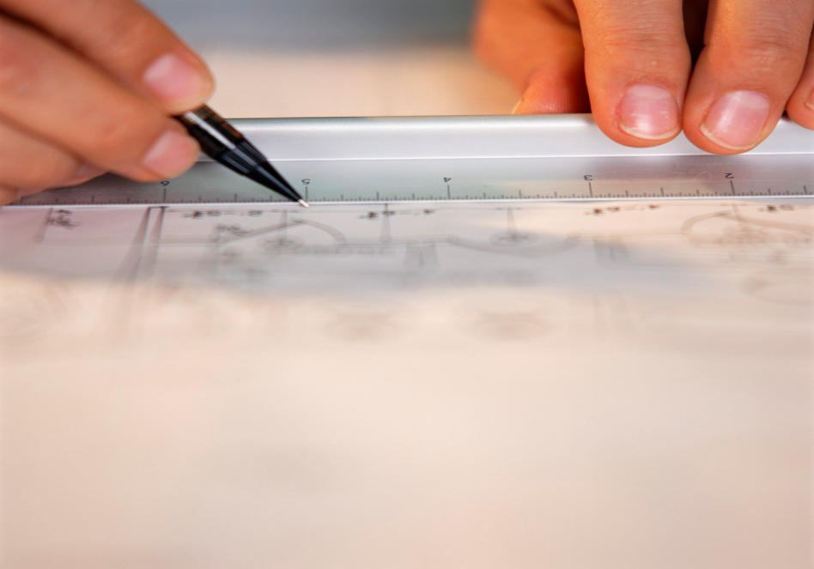
5. Desarrollo del diseño

Slide 19
Diseño de una red de fibra óptica
Requerimientos de diseño
Selección del lugar
Escenarios para ubicación de cámaras
Selección de topología
Selección de equipos ópticos
Selección de fibra óptica

Slide 20
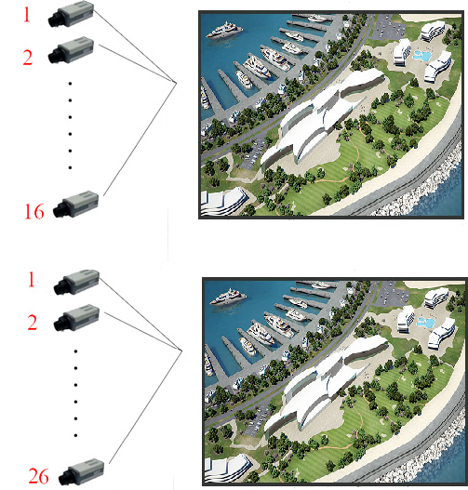
Escalabilidad
Crecimiento a futuro.
Es recomendable utilizar:
Equipos modulares
Hacer uso de la fibra óptica oscura
Se habilitan nuevas áreas, aumenta el número de cámaras a usar.

Slide 21
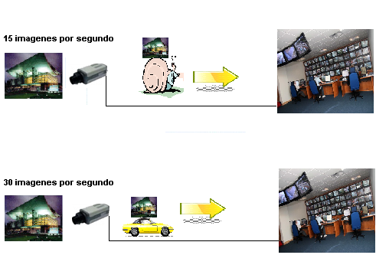
Número de imágenes a transmitir
Para evitar ralentización se deben transmitir en NTSC 30 ips.

Slide 22
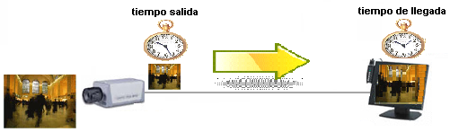
Latencia
Tiempo desde que la imagen se transmite hasta que es detectada.

Slide 23
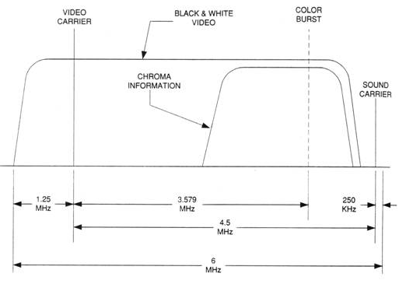
Ancho de Banda
De una señal de video es de 6 MHz.
Depende del medio de transmisión usado.
Limitación en ancho de banda:
Baja calidad de imágenes
Ralentización de la imagen observada.
Ancho de banda de señal de video [3].

Slide 24
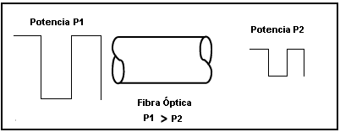
Atenuación
Pérdida de la potencia óptica cuando la señal viaja a través de la fibra.

Slide 25
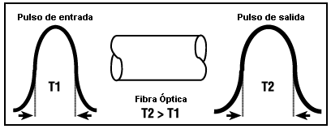
Dispersión
Se produce por las características propias del material de la fibra.
La más importante es la dispersión cromática.
La luz transmitida presenta un rango de longitudes de onda , cada una de las cuales viaja a diferentes velocidades, esto causa el ensanchamiento del pulso de luz transmitido en el tiempo.
Ensanchamiento del pulso transmitido [4].

Slide 26
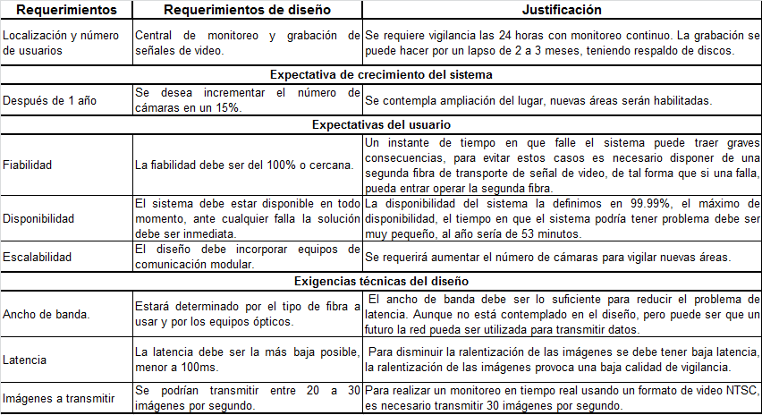
Requerimientos del diseño de Red.
Regresar

Slide 27
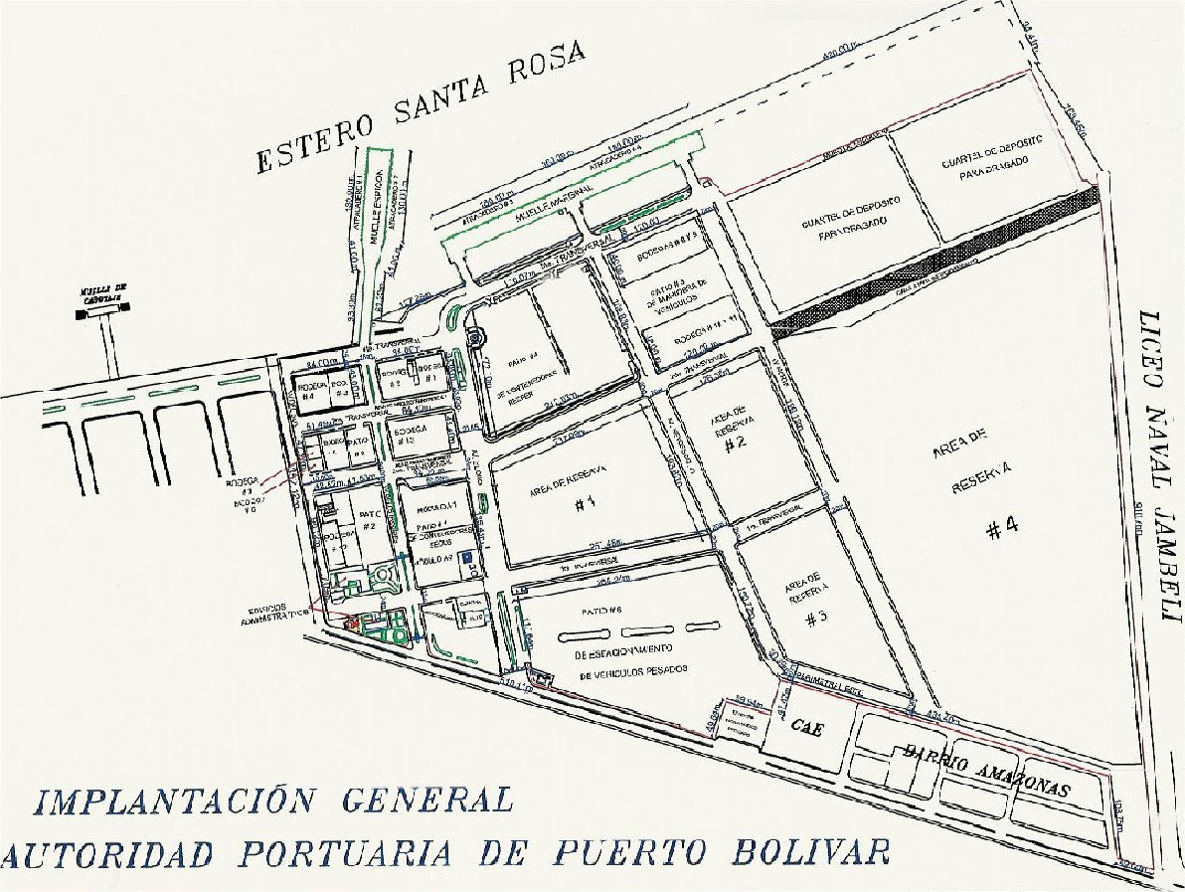
Selección del lugar
Mapa de Puerto Bolívar [6]

Slide 28





Áreas del lugar
El área total de Puerto Bolívar es de 44 hectáreas.
Dispone de diferentes áreas:
- Bodegas
- Muelles
- Zonas Administrativas
- Áreas de Reservas
- Entradas Vehiculares
- Entradas Peatonales.
Regresar

Slide 29

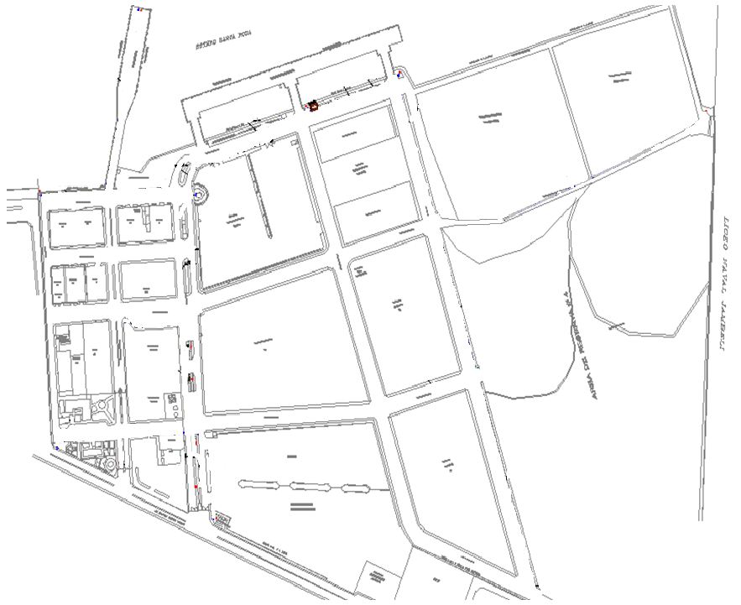


Escenarios para ubicación de cámaras
Para la ubicación de las cámaras se seleccionó los lugares más vulnerables del puerto:
Entradas vehiculares, peatonales y zonas administrativas.
Muelles
Zonas perimetral
Vías interiores
Bodegas y áreas abiertas.
Se usan 27 cámaras.
Para la selección del tipo de cámaras se establecieron distintos escenarios en los lugares seleccionados.
Regresar

Slide 30
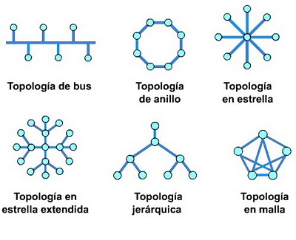
Topologías de Red
Topología lógica
Topología Física

Slide 31
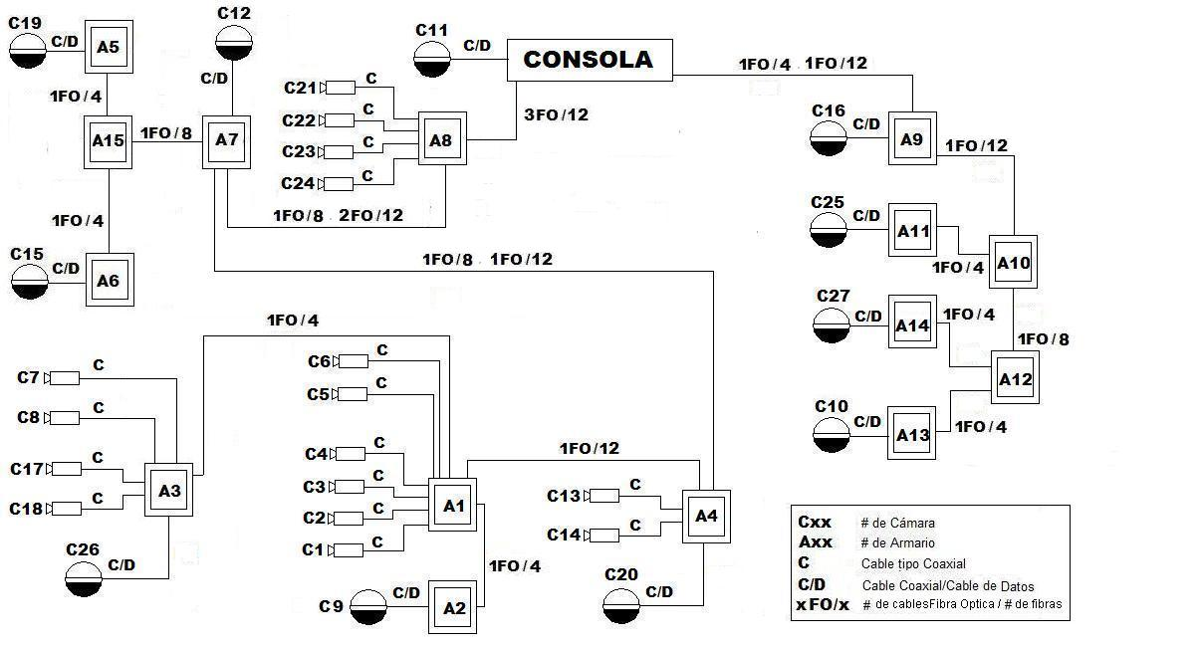

Topología en estrella extendida
Regresar

Slide 32
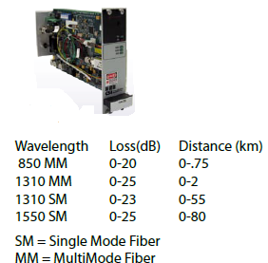
Equipos ópticos seleccionados
Se seleccionó equipos ópticos del fabricante FIBERLINK, para la selección se consideró las características del equipo.
Se realizaron cálculos de ancho de banda eléctrico y cálculos de pérdidas de acuerdo a las especificaciones técnicas del fabricante y con la fibra que a usar.
Regresar

Slide 33
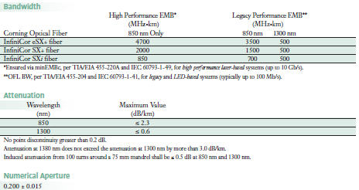
Selección de la fibra óptica
La fibra óptica seleccionada es de tipo OM2, el fabricante garantiza que a distancia de hasta 500 metros se consigue velocidades de 1Gbps, la longitud de onda de trabajo seleccionada es de 1310 nm.
El cable de fibra óptica seleccionada es de doble armadura, con protección contra la humedad y ataques de roedores.

Slide 34
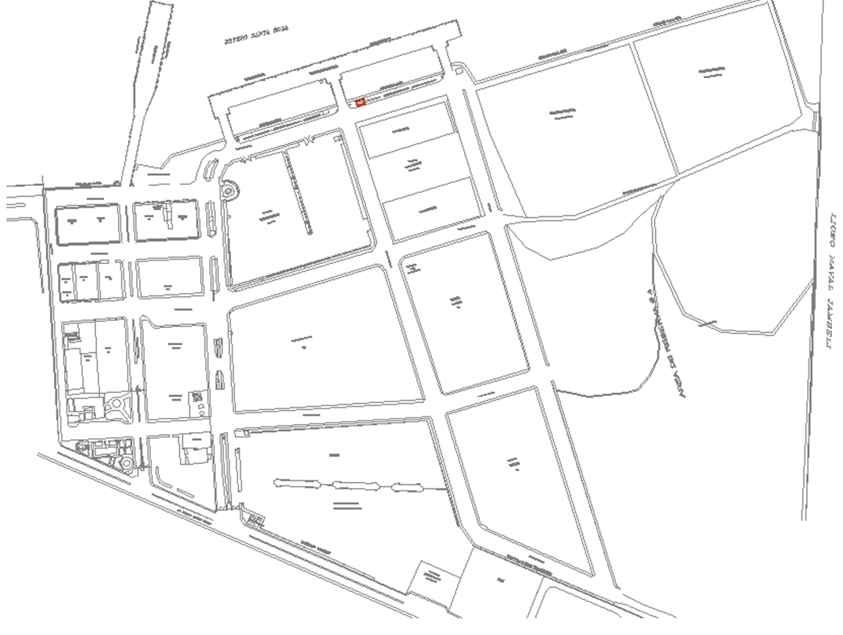

A6
A9
A8
A11
A5
A15
A7
A10
A4
A12
A13
A1
A3
Consola
A2
Armario
Cámara fija
A14
Cámara PTZ
Cable coaxial y UTP
Fibra Óptica

Slide 35
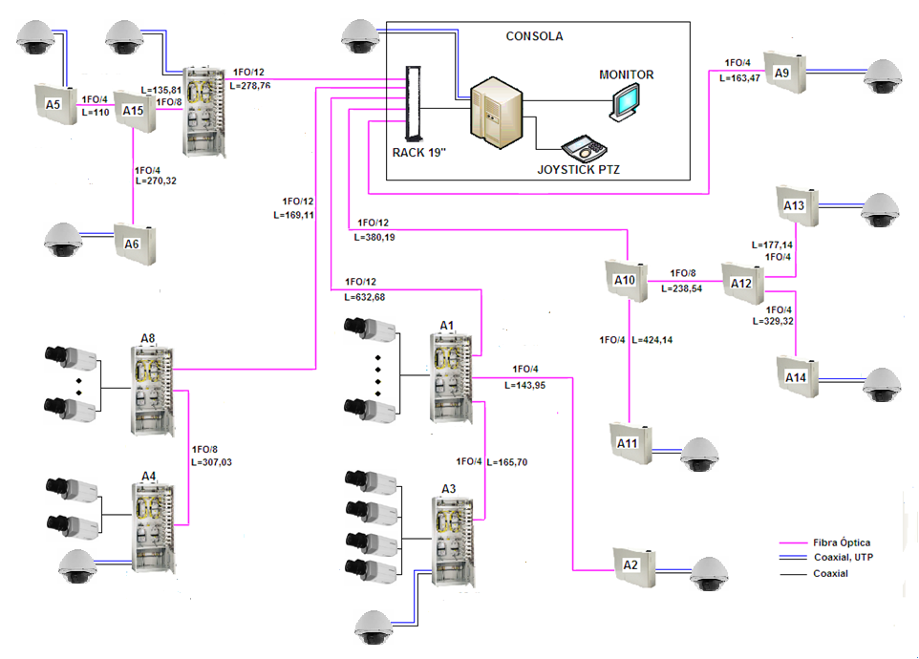
C19
C12
C12
C11
C11
C16
A7
C16
DVR
C10
C10
C15
C15
C1
C1
C21
C21
C27
C27
C24
C24
C6
C6
C25
C25
C7
C13
C7
C13
C8
C8
C14
C14
C17
C17
C9
C9
C18
C18
C20
C20
C26
Resultado de pérdidas
C26
Costo del diseño
Ubicación general

Slide 36
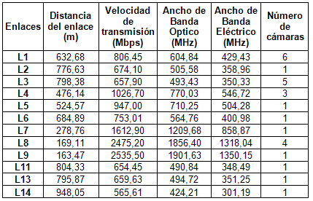
Resultados de ancho de banda óptico, eléctrico y velocidad de trasmisión.
Regresar

Slide 37
6. Costo del diseño

Slide 38
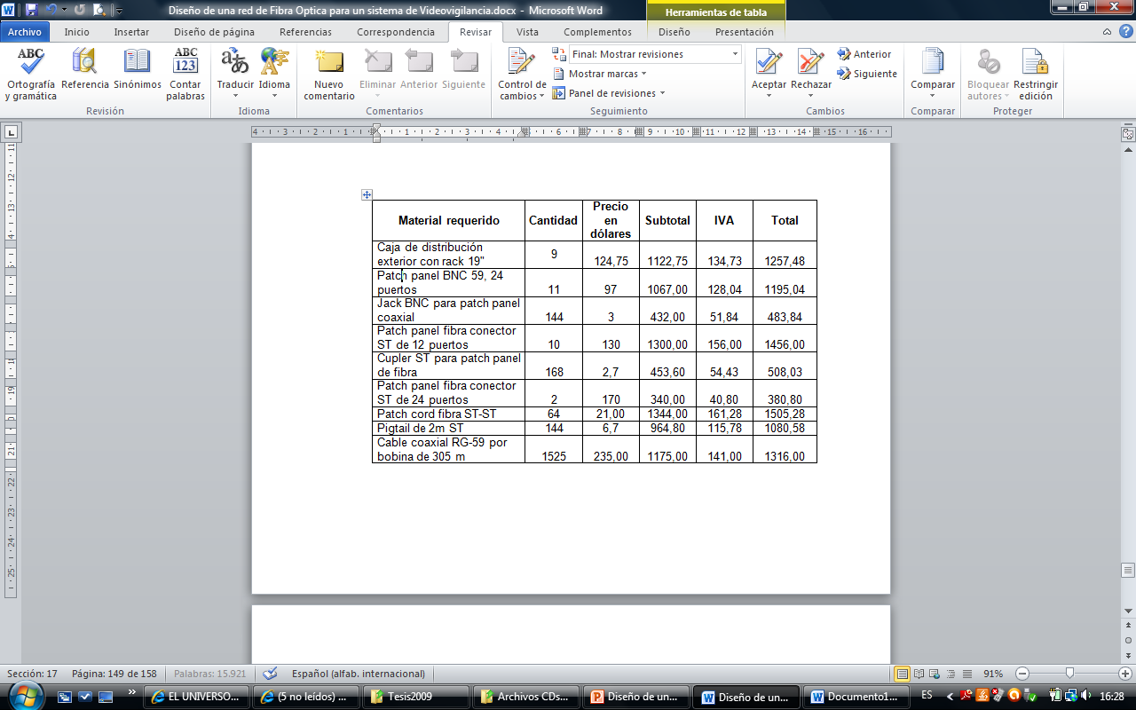
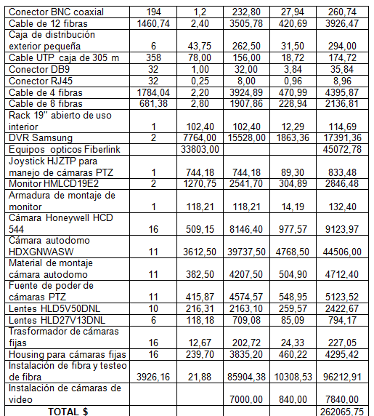
Costo del diseño

Slide 39
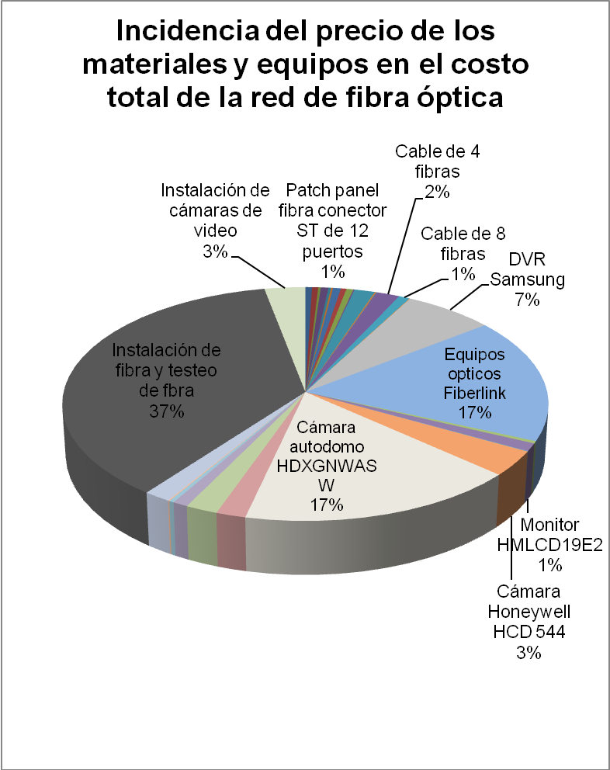
Incidencia de los precios en el costo total

Slide 40
7. Conclusiones y Recomendaciones

Slide 41
Se logra mayor ancho de banda.
Se da protección a 44 Ha. usando 27 cámaras.
Con la fibra usada se consiguen velocidades de hasta 1 Gbps.
Se tiene suficiente margen de pérdida, lo que permite la instalación de más cámaras.
Se pueden disminuir costos.
Del costo total, la instalación de fibra representa el 40%.
Se podría a futuro, diseñar una red con otra topología que permita integrar otros servicios.

Slide 42
Bibliografía
[1]. SIEMENS, Descripción de los productos de OTN.
[2]. AXIS, Communications. Compresión de video digital. Agosto 2004.
[3].http://www.lpi.tel.uva.es/~nacho/docencia/EMC/trabajos_01_02/EMC_TV/Compatibilidad_archivos/image002.jpg
[4]. Corning cable system, http://ccswebapps.corning.com/web/college/fibertutorial.nsf/ofpara?OpenForm#7
[5]. KASAP, S.O., Optoelectronics and Photonics: Principles and practices, Prentice Hall, 2001
[6]. Autoridad Portuaria de Puerto Bolívar, Mapa Sensible,” http://www.appb.gov.ec/esqpuerto.htm. acceso en Enero 2010.

Slide 43
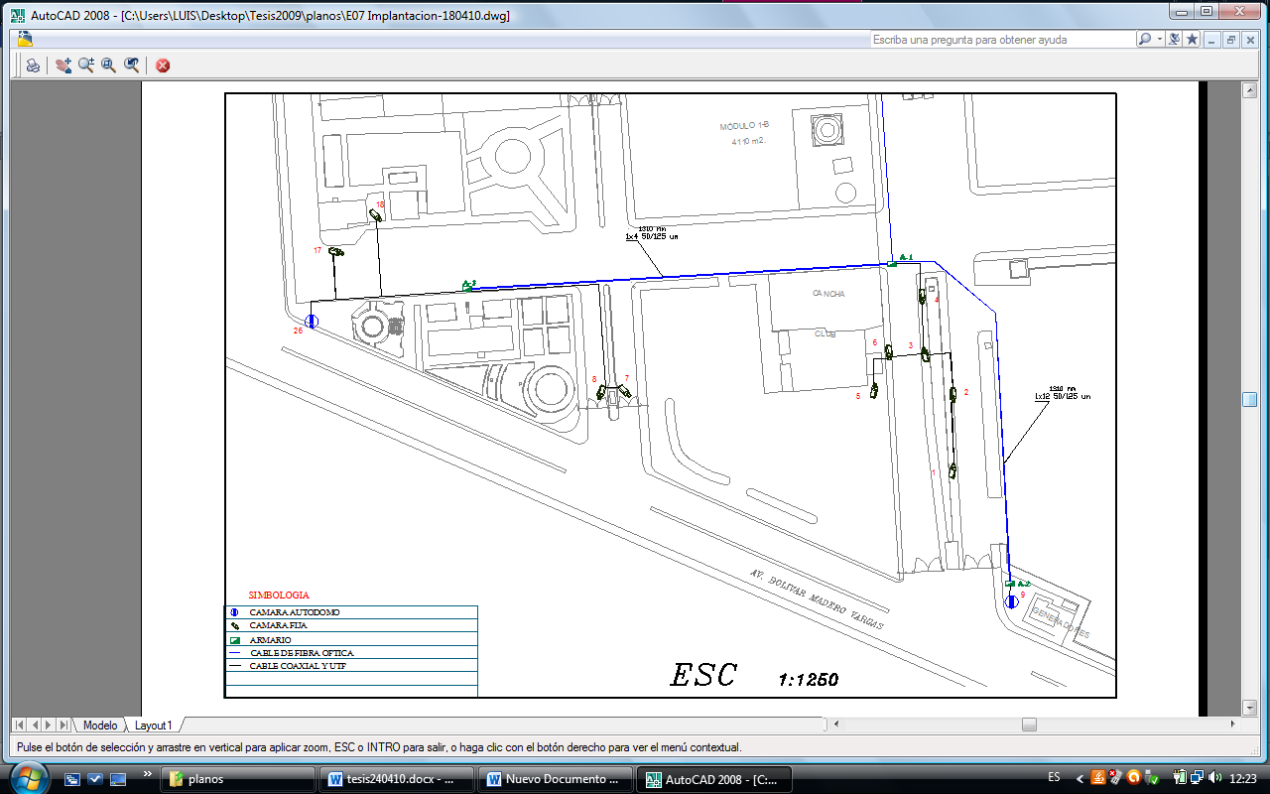






1310 nm
1x12 50/125 um
Zona Administrativa
C18
A1
C17
A3
C4
C26
Entrada Peatonal
C6
Entrada a Zona Administrativa
C3
Vigilancia Perimetral
C8
C7
C2
C5
C1
Regresar
Entrada Vehicular
C9
Simbología
Vigilancia Perimetral

Slide 44
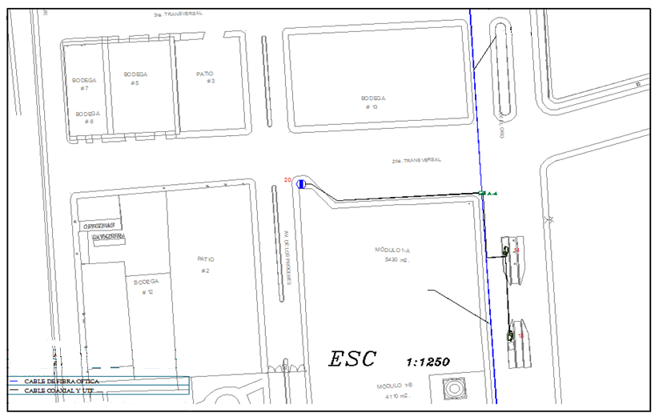

1310 nm
1x8 50/125 um
1x12 50/125 um
Bodega
Bodega
Bodega
C20
A4
C14
1310 nm
1x12 50/125 um
Zona de Pesaje
Regresar
C13
Simbología

Slide 45
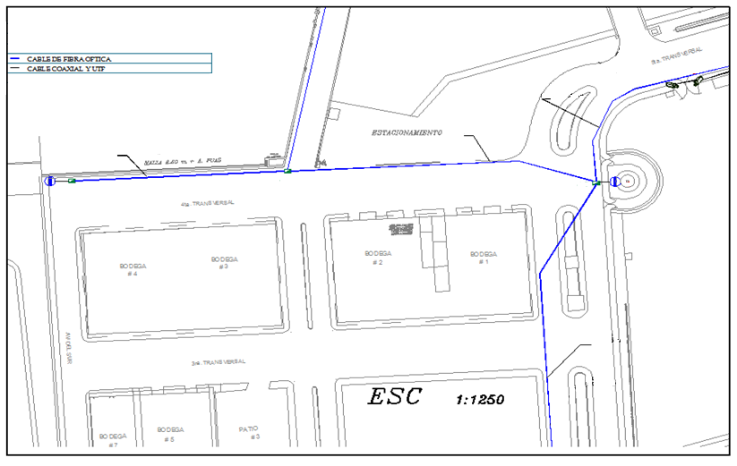




Simbología
1310 nm
1x4 50/125 um
1310 nm
1x8 50/125 um
2x12 50/125 um
C22
C21
Regresar
1310 nm
1x8 50/125 um
Bodegas de refrigeración
1310 nm
1x4 50/125 um
A7
C19
C12
Bodega
Bodega
Bodega
1310 nm
1x8 50/125 um
1x12 50/125 um
Bodega

Slide 46
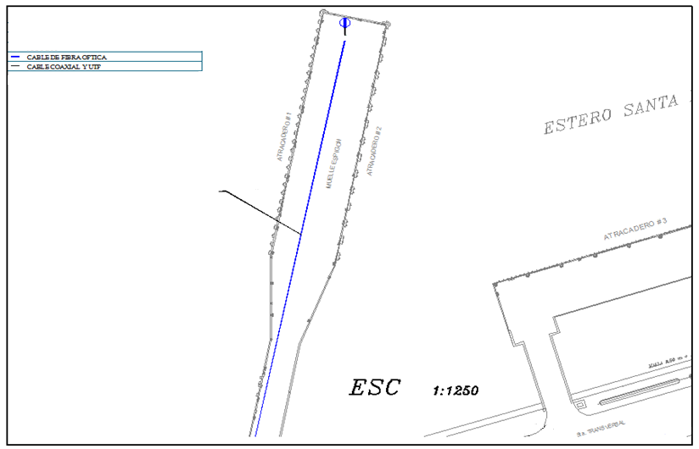


Simbología
C15
Regresar
1310 nm
1x4 50/125 um
Muelle

Slide 47
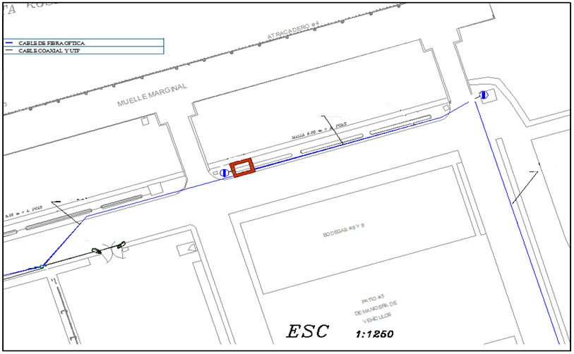


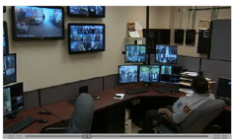

Simbología
Regresar
Muelle
C16
1310 nm
1x4 50/125 um
1x12 50/125 um
CONSOLA
1310 nm
1x12 50/125 um
C11
1310 nm
3x12 50/125 um
C24
C23
A8
Bodegas de refrigeración

Slide 48
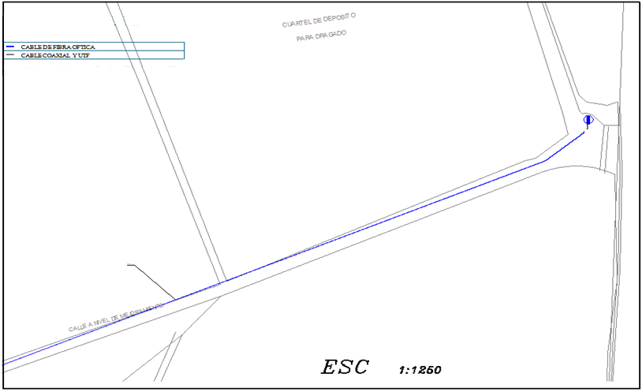


Simbología
Regresar
C25
Zona perimetral
1310 nm
1x4 50/125 um

Slide 49
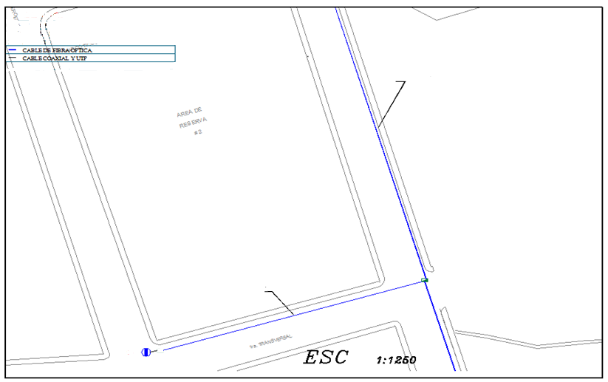



Simbología
1310 nm
1x8 50/125 um
Regresar
Área de Reserva
1310 nm
1x4 50/125 um
1310 nm
1x4 50/125 um
C10

Slide 50
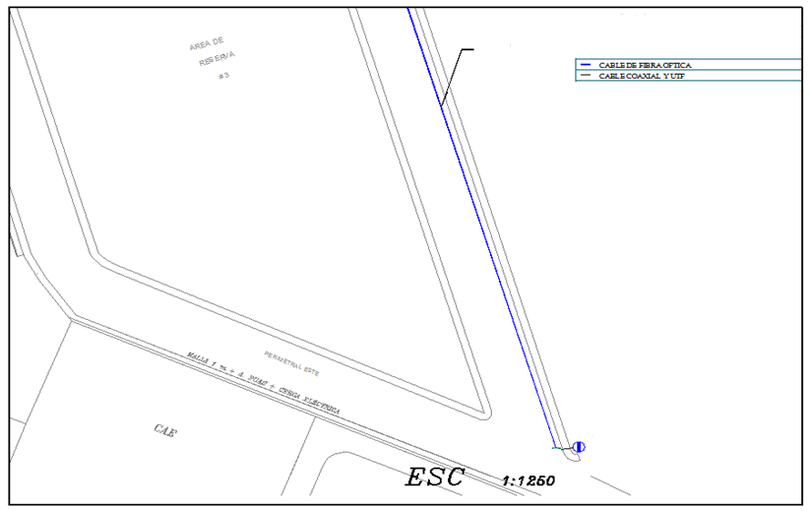


1310 nm
1x4 50/125 um
Simbología
Regresar
Área de reserva
C27
Zona perimetral

Slide 51
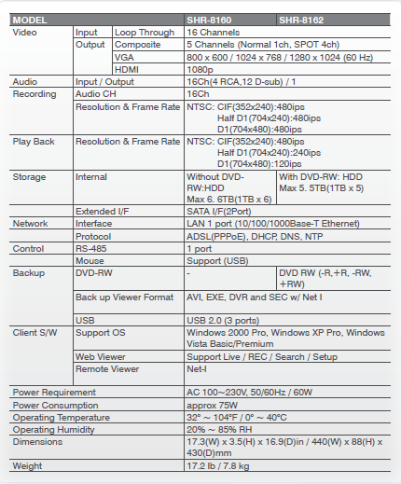
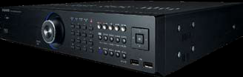
DVR
Regresar

Slide 52
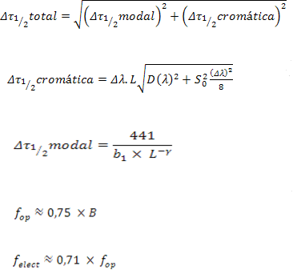
Cálculos con fibra óptica
Ancho de banda eléctrico.
Ancho de banda óptico.
Para el cálculo de los ancho de banda, se requiere de la dispersión total en la fibra, esto es: dispersión cromática y dispersión intermodal
Pérdidas.
Se consideran las pérdidas por conectores, empalmes y perdidas por longitud de cables.
Fórmulas para cálculo de ancho de banda y dispersión en la fibra [5].

Slide 53
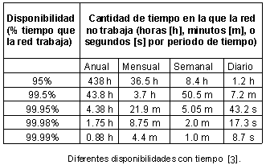
Fiabilidad y Disponibilidad
Disponibilidad permite medir la fiabilidad de un sistema.
Se requiere tener la mayor fiabilidad.
Son requerimientos o criterios de diseño comunes a diferentes redes.

Slide 54
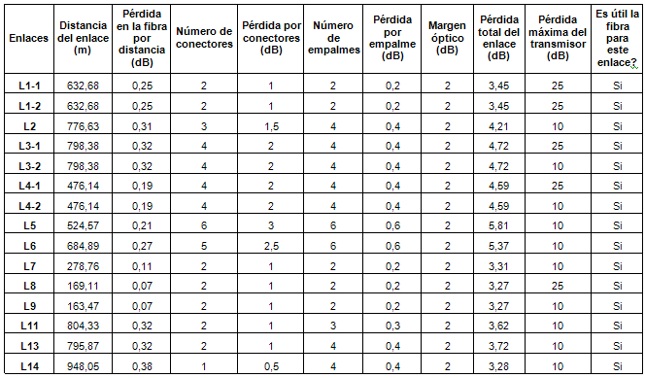
Resultados de pérdidas en los diferentes enlaces del diseño de red.
Regresar

Slide 55


Slide 56

Regresar

